Slide 1
Wer nicht hüpft ist Offenbacher! Zusammenhänge zwischen Stabilität im Evidenzakkumulationsprozess und Intelligenz

Slide 2
Mentale Geschwindigkeit und Intelligenz
Durchweg positive Zusammenhänge von Geschwindigkeit und Intelligenz (Sheppard & Vernon, 2008).
Zusammenhänge g und mittleren RTs und Varianzen der RTs (Doebler & Scheffler, 2016; Jensen, 2006)
Zusammenhänge von g und EKP-Latenzen (Schubert et al., 2017)
- Nicht encoding, sondern higher-order cognitive processes
Zusammenhänge von g und Drift-Rate (Lerche et al. 2020)
- Vor allem Geschwindigkeit der Evidenzakkumulation relevant
Notes:
RT ~ -0.2 Schneller und weniger Variabilität ist besser
EKPs ~ 80% Varianzaufklären, Schnellere höhere kognitive Prozesse besser
Drift Raten ~ 0.5 Korrelationen

Slide 3
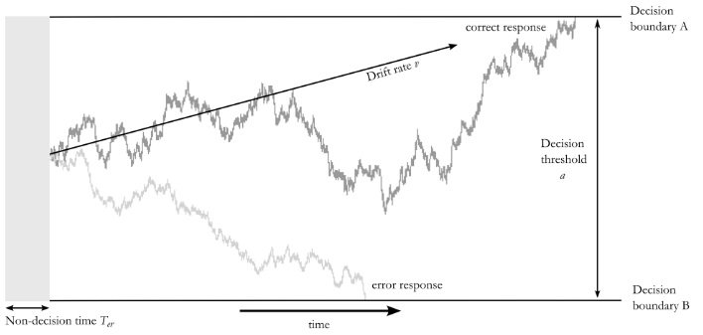
Drift Diffusions Modell (DDM)
aus Schiffler et al. (2017)

Slide 4
Zusammenhänge mit Intelligenz Schmiedek et al. (2007)
Drift rate und Intelligenz: r = .79
Boundary Separation und Intelligenz: r = -.48
Non-decision time und Intelligenz: r = .25

Slide 5
Drift Diffusions Modell (DDM)
aus Schiffler et al. (2017)

Slide 6
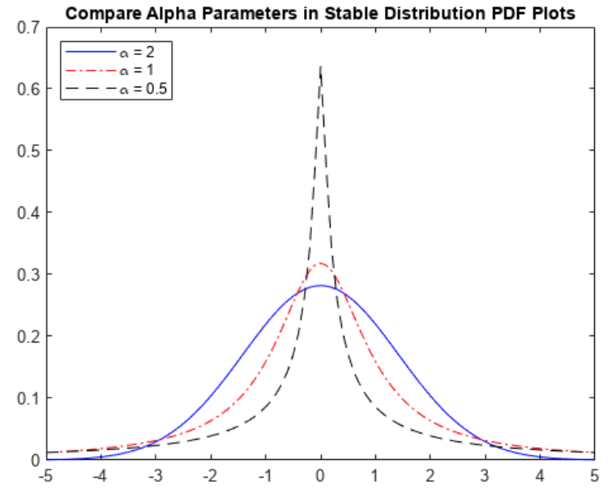
One happy family Levy-alpha stable distributions

Slide 7
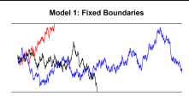
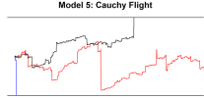
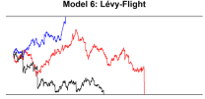
Levy-Flight Modell Voß et al. (2019)

Slide 8
Was ist alpha?
Quantifiziert die Stabilität im Prozess der Evidenzakkumulation
Hohes Alpha -> Wenige Sprünge
Niedriges Alpha -> Viele Sprünge
Aber was bedeutet das? Und sind Sprünge funktional??

Slide 9
Hypothesen zu Alpha Wieschen et al. (2020)
Sprünge sind unsystematisch, sollten in einer Aufgabe vermieden werden (inefficient jumping hypothesis)
-> Intelligentere Personen sollten größere Stabilität haben
In einfachen Aufgaben ist eine gleichmäßige Sammlung an Informationen suboptimal. Es ist besser sich von Informationen schnell beeinflussen zu lassen (efficient jumping hypothesis)
-> Intelligentere Personen sollte kleine Stabilität haben

Slide 10
Datengrundlage Schubert et al. (2017)
N = 122 (72 f, M = 36.7, SD = 13.6)
Drei Aufgaben (ECTs):
Hick Task (0 Bit, 1 Bit, 2 Bit)
Sternberg Task (1, 3, 5 Stimuli)
Posner Task (Name Identity, Physical Identity)
Intelligenz
APM
BIS
Notes:
Hick Task 100 per Condition
Sternberg: 100 per Condition
Posner: 300 per Condition

Slide 11
Methode
Parametrisierung der Modellparameter des Levy-Flight Modells
a, v, t0, z = 0.5, alpha, st0
Strukturgleichungsmodell um latenten Faktor von alpha zu bilden.
Korrelation mit g

Slide 12
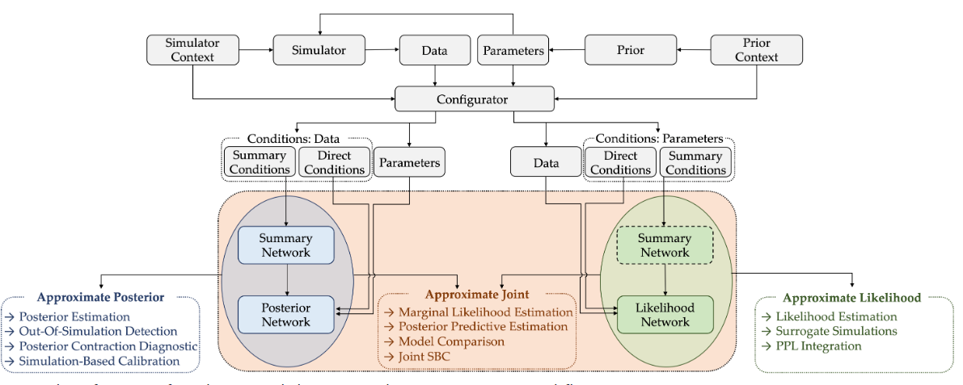
Bayes Flow Radev et al. (2023)
Unbekannte Likelihood-Funktion
Simulation von Daten -> ML Training -> ML auf echte Daten anwenden

Slide 13




Bayes Flow Radev et al. (2023)
Unbekannte Likelihood-Funktion
Simulation von Daten -> ML Training -> ML auf echte Daten anwenden

Slide 14
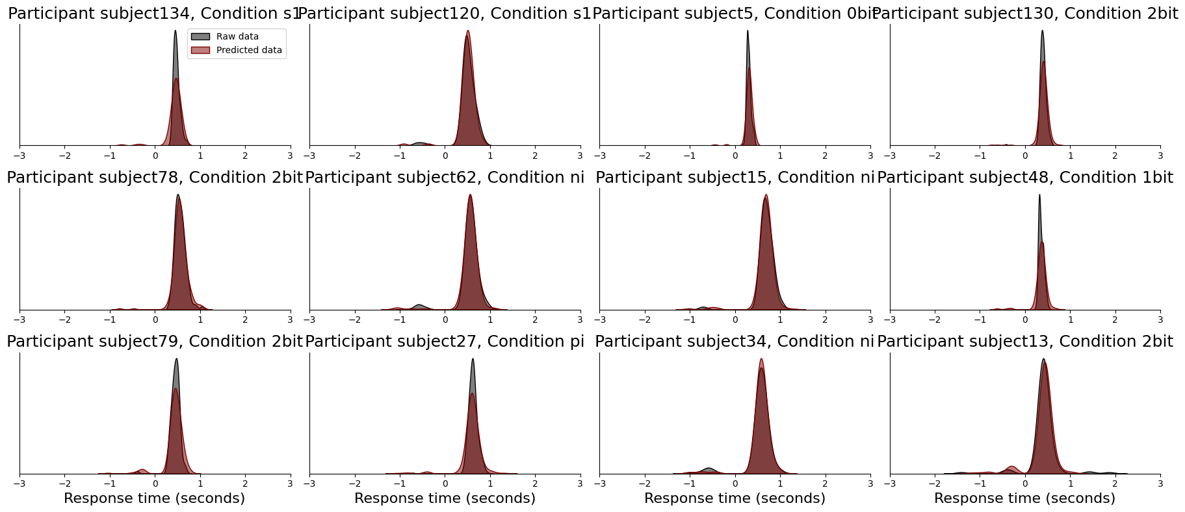
Model Checks: Posterior predictive checks

Slide 15
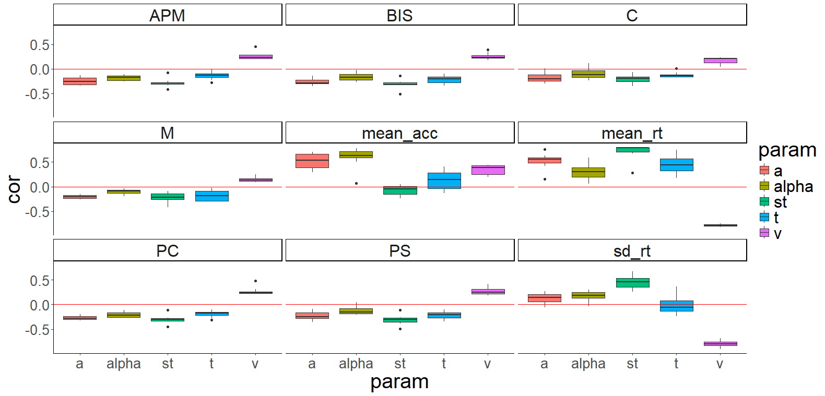
Ergebnisse

Slide 16
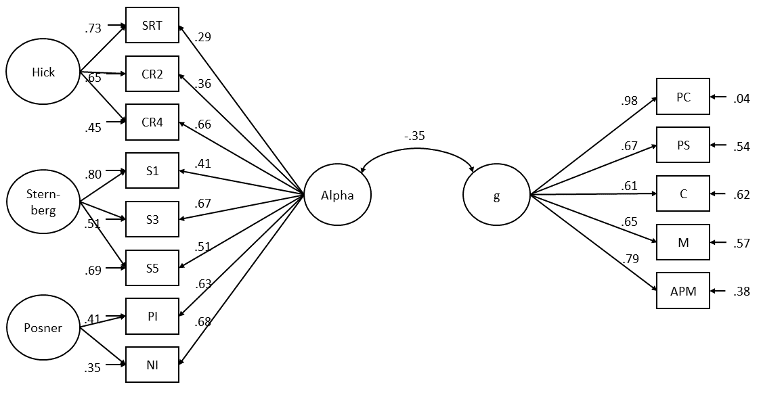
Ergebnisse
$χ2$(74) = 133.39, p < .0001, CFI = 0.90, RMSEA = 0.08

Slide 17
Ergebnisse
$χ2$(74) = 133.39, p < .0001, CFI = 0.90, RMSEA = 0.08

Slide 18
Ergebnisse
$χ2$(74) = 133.39, p < .0001, CFI = 0.90, RMSEA = 0.08

Slide 19
Ergebnisse
$χ2$(74) = 133.39, p < .0001, CFI = 0.90, RMSEA = 0.08

Slide 20
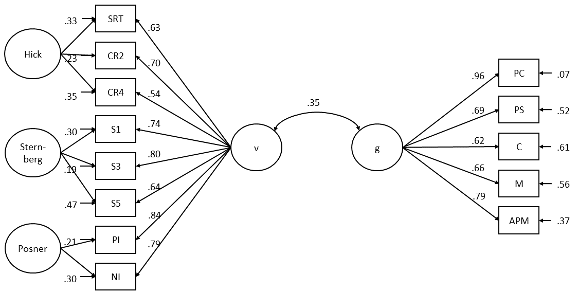
Ergebnisse
$χ2$(74) = 173.59, p < .0001, CFI = 0.90, RMSEA = 0.10

Slide 21
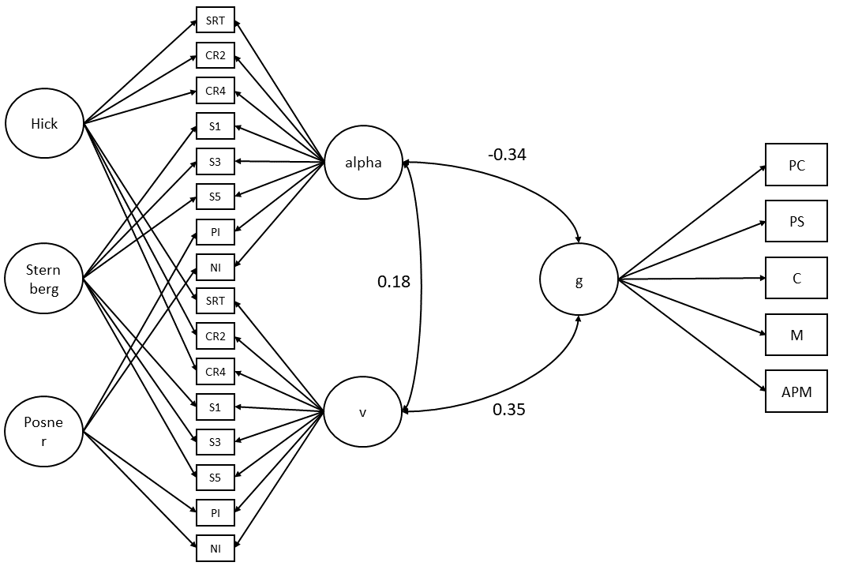
Ergebnisse
$χ2$(201) = 413.64, p < .0001, CFI = 0.85, RMSEA = 0.09

Slide 22
Was bedeutet das?
Negative Korrelation zwischen Alpha und g
Personen mit höherer Intelligenz haben niedrigere Werte von alpha
Weniger Stabilität, d.h. mehr Sprünge in der Evidenzakkumulation
Dies spricht für die efficient jumping Hypothese
Aber: hier nur einfache Aufgaben betrachtet!
“Wer (bei einfachen Aufgaben) nicht hüpft ist Offenbacher”

Slide 23
Referenzen
Doebler, P., & Scheffler, B. (2016). The relationship of choice reaction time variability and intelligence: A meta-analysis. Learning and Individual Differences, 52, 157–166.
Jensen, A. R. (2006). Clocking the mind: Mental chronometry and individual differences. Elsevier.
Lerche, V., von Krause, M., Voss, A., Frischkorn, G. T., Schubert, A.-L., & Hagemann, D. (2020). Diffusion modeling and intelligence: Drift rates show both domain-general and domain-specific relations with intelligence. Journal of Experimental Psychology: General, 149(12), 2207.
Schmiedek, F., Oberauer, K., Wilhelm, O., Süß, H.-M., & Wittmann, W. W. (2007). Individual differences in components of reaction time distributions and their relations to working memory and intelligence. Journal of Experimental Psychology: General, 136(3), 414.
Schubert, A.-L., Hagemann, D., & Frischkorn, G. T. (2017). Is general intelligence little more than the speed of higher-order processing? Journal of Experimental Psychology: General, 146(10), 1498–1512. https://doi.org/10.1037/xge0000325.supp
Sheppard, L. D., & Vernon, P. A. (2008). Intelligence and speed of information-processing: A review of 50 years of research. Personality and Individual Differences, 44(3), 535–551.
Voss, A., Lerche, V., Mertens, U., & Voss, J. (2019). Sequential sampling models with variable boundaries and non-normal noise: A comparison of six models. Psychonomic Bulletin & Review, 26, 813–832.
Wieschen, E. M., Voss, A., & Radev, S. (2020). Jumping to conclusion? A lévy flight model of decision making. The Quantitative Methods for Psychology, 16(2), 120–132.

Slide 24
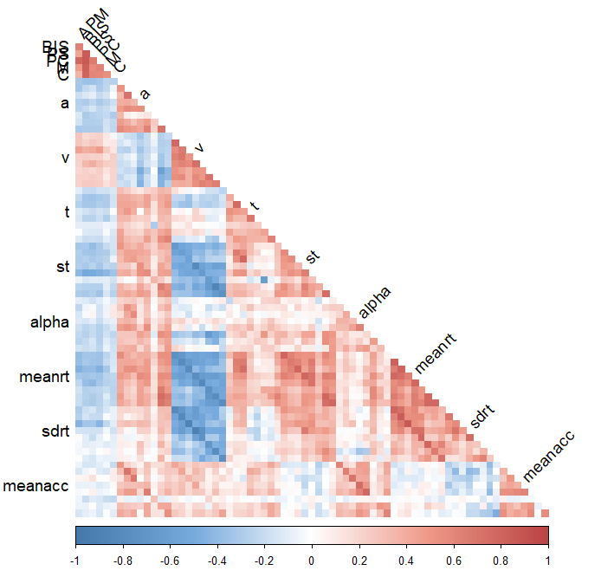
Korrelationsmatrix

Slide 25
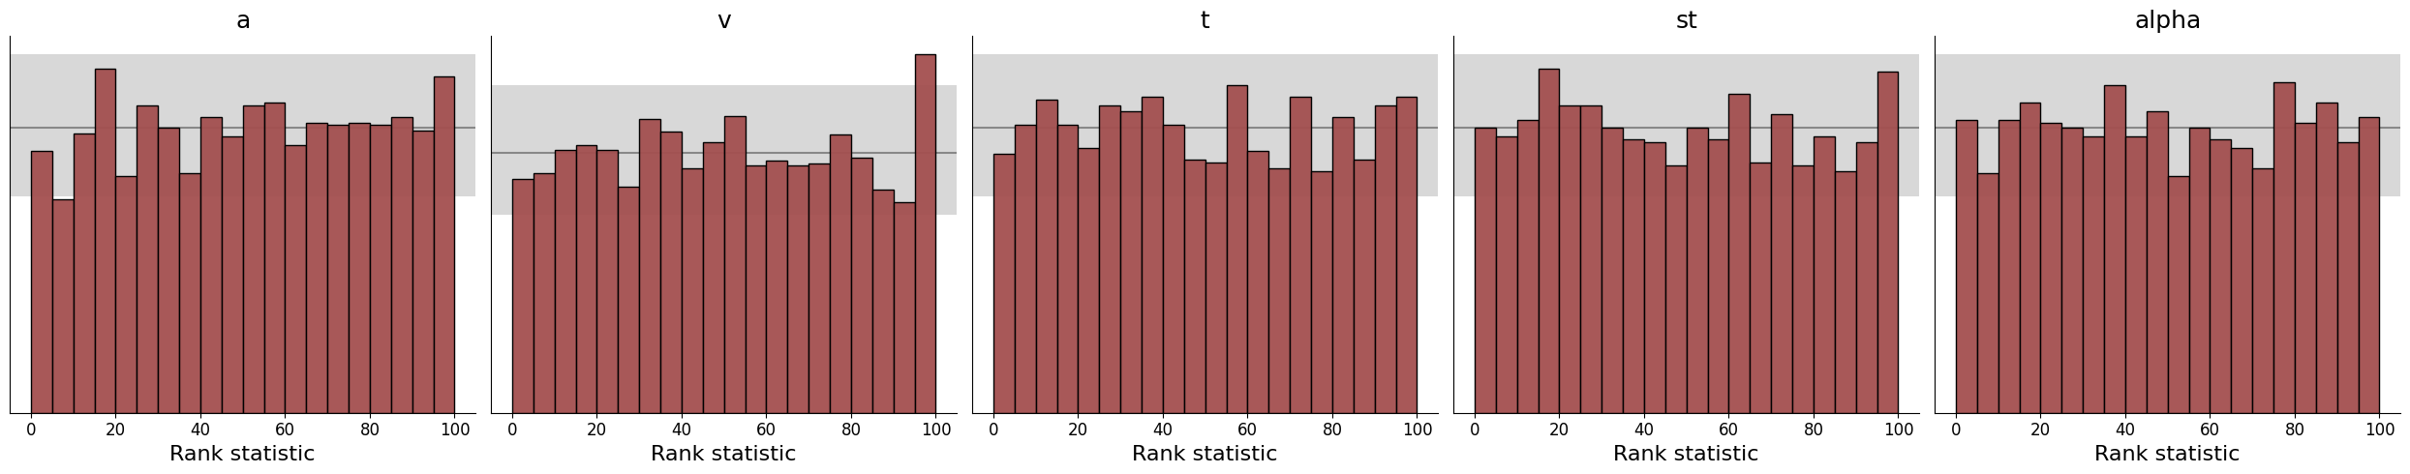
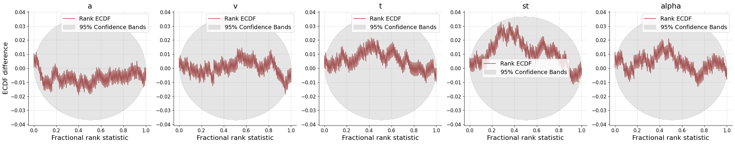
Model Checks: Bias

Slide 26
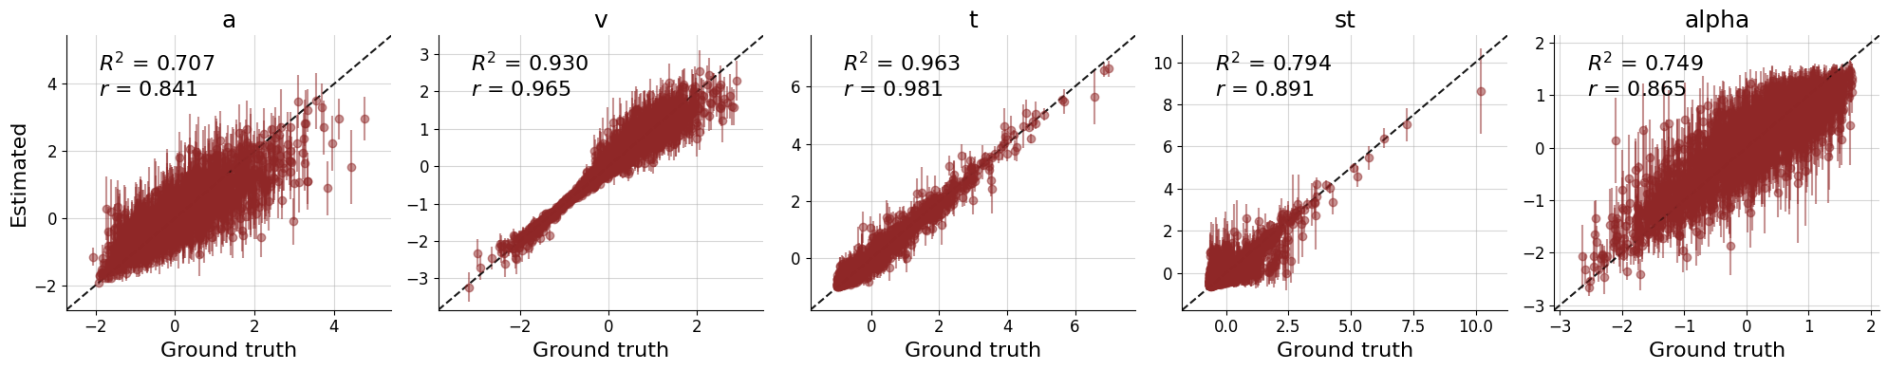
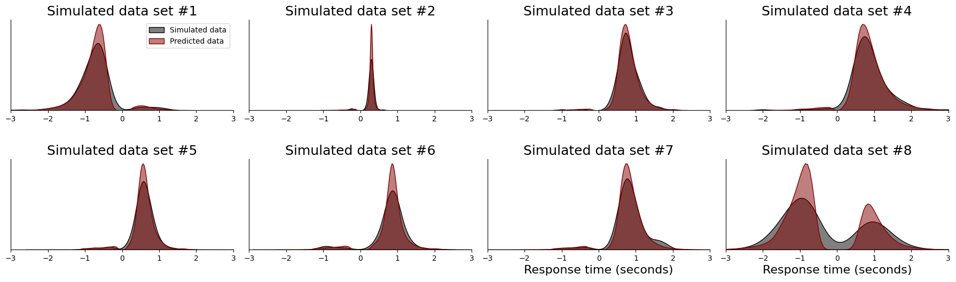
Model Checks: Faithfulness

